Slide 1

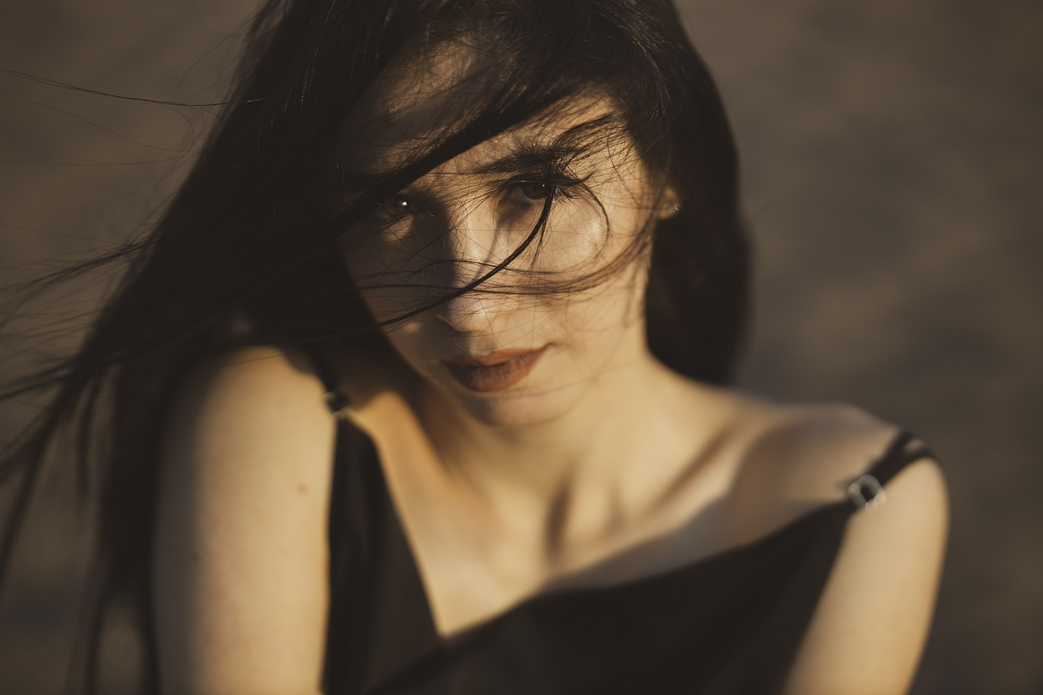
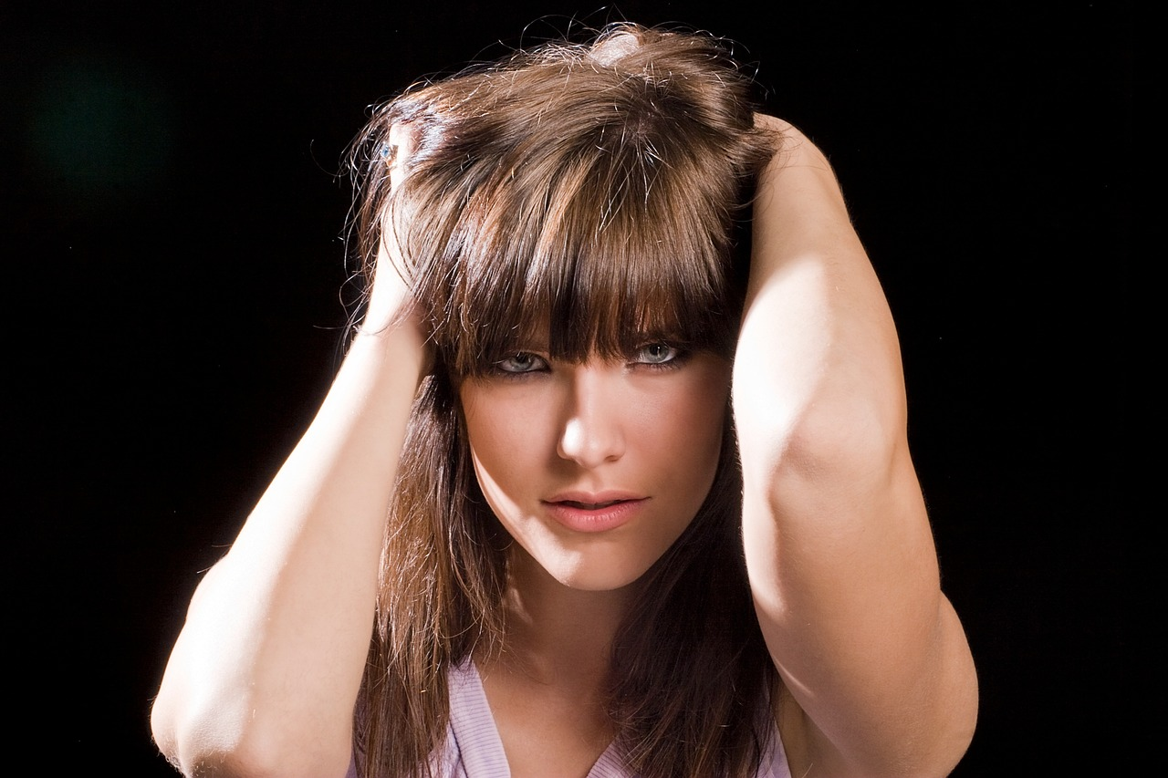
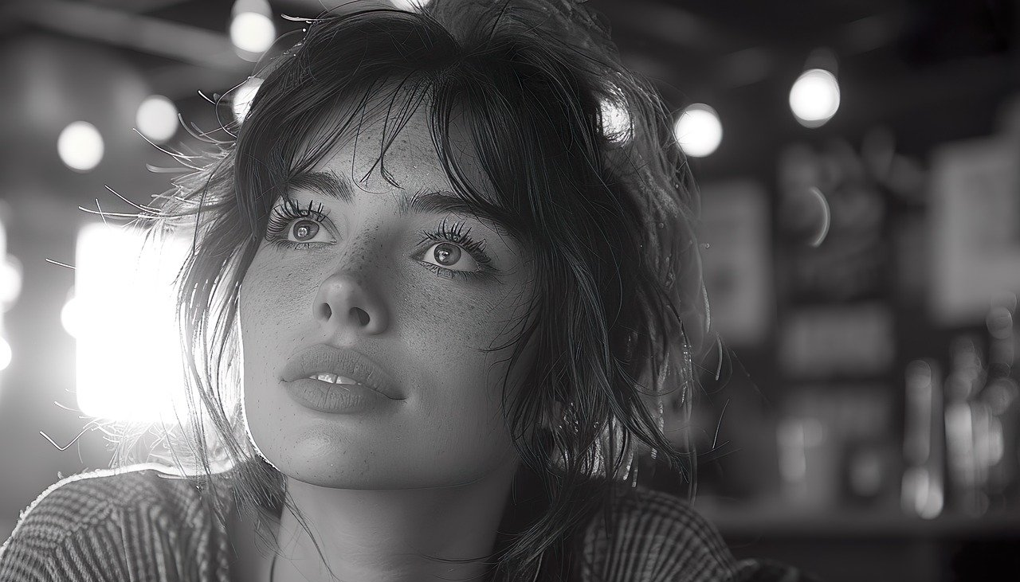



Por eso quiero odiarte
Quisiera poder odiarte,
quisiera no volver a mirarte,
quisiera de esta tortura escaparme.
Pero amo la manera que tienes de mirarme,
amo la manera en la que hacemos planes,
me miras y sólo me haces anhelarte.
Es complicado estar a tu lado,
sólo me hablas de ella
y no te das cuenta de que me haces daño.
Por eso quiero odiarte,
para ya no tener que escucharte,
escuchar lo enamorado que estás de ella.
No puedo odiarla, ni odiarte,
ella es un ángel
y yo sólo soy la amiga
que siempre estará para ayudarte.
No tienes la culpa,
sólo soy la que no deja de pensarte.
jrvg
jrvallegomez@outlook.es

Slide 2







¿Te ha gustado?
Puedes ver más entrando
Aquí
Además puedes recibir powerpoints en tu correo electrónico suscribiéndote aquí:
…

